Slide 1



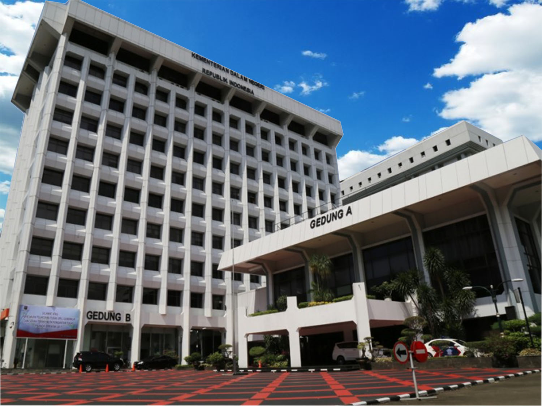
EVALUASI INDEKS INOVASI DAERAH TAHUN 2024
PROVINSI SUMATERA UTARA
BADAN STRATEGI KEBIJAKAN DALAM NEGERI
KEMENTERIAN DALAM NEGERI
TAHUN 2025

Slide 2
CAPAIAN NASIONAL PROVINSI SUMATERA UTARA
DALAM INDEKS INOVASI DAERAH TAHUN 2019 - 2024
2024 11 (INOVATIF) SKOR IID = 59, 93
2023 14 (INOVATIF) SKOR IID = 53, 76
2022 12 (INOVATIF) SKOR IID = 54, 36
2021 25 (INOVATIF) SKOR IID= 39, 41
2020 18 (SANGAT INOVATIF) SKOR IID = 1.578
2019 12 (SANGAT INOVATIF) SKOR IID = 5320
RANKING PROVINSI SUMATERA UTARA
2019-2023:
TAHUN 2019
12/34 PROVINSI
TAHUN 2020
18/34 PROVINSI
TAHUN 2021
25/34 PROVINSI
TAHUN 2022
12/34 PROVINSI
TAHUN 2023
14/38 PROVINSI
TAHUN 2024
11/38 PROVINSI
SKOR DAN PREDIKAT
SANGAT INOVATIF 60,01-100
INOVATIF 35,00 – 60,00
KURANG INOVATIF 00,01-34,99
TIDAK DPT DINILAI 0

Slide 3
NO | KABUPATEN | SKOR IID | PREDIKAT
1 | SUMATERA BARAT | 88,92 | Sangat Inovatif
2 | JAWA TIMUR | 87,23 | Sangat Inovatif
3 | JAWA BARAT | 81,27 | Sangat Inovatif
4 | DKI JAKARTA | 80,18 | Sangat Inovatif
5 | SUM SEL | 75,79 | Sangat Inovatif
6 | JAWA TENGAH | 72,85 | Sangat Inovatif
7 | BALI | 69,92 | Sangat Inovatif
8 | LAMPUNG | 65,50 | Sangat Inovatif
9 | NTB | 63,40 | Sangat Inovatif
10 | KAL TIM | 61,74 | Sangat Inovatif
11 | SUMATERA UTARA | 59,93 | Inovatif
12 | SUL SEL | 59,66 | Inovatif
13 | JAMBI | 58,59 | Inovatif
14 | MALUKU UTARA | 58,47 | Inovatif
15 | ACEH | 55,87 | Inovatif
16 | SUL TENG | 55,22 | Inovatif
PERINGKAT IID NASIONAL KATEGORI PROVINSI TAHUN 2024
NO | KABUPATEN | SKOR IID | PREDIKAT
17 | KEP. BABEL | 54,64 | Inovatif
18 | RIAU | 53,63 | Inovatif
19 | BENGKULU | 53,39 | Inovatif
20 | KAL TARA | 53,35 | Inovatif
21 | KAL BAR | 52,92 | Inovatif
22 | KAL SEL | 51,71 | Inovatif
23 | DIY | 51,44 | Inovatif
24 | SUL TRA | 51,36 | Inovatif
25 | KEPRI | 50,33 | Inovatif
26 | NTT | 50,10 | Inovatif
27 | SUL BAR | 49,50 | Inovatif
28 | MALUKU | 46,71 | Inovatif
29 | BANTEN | 45,57 | Inovatif
30 | SULUT | 37,51 | Inovatif
31 | PAPUA BARAT | 36,21 | Inovatif
NO | KABUPATEN | SKOR IID | PREDIKAT
32 | GORONTALO | 34,68 | Kurang Inovatif
33 | KAL TENG | 31,94 | Kurang Inovatif
34 | PAPUA | 27,16 | Kurang Inovatif
35 | PAPUA BARAT DAYA | 16,58 | Kurang Inovatif
36 | PAPUA TENGAH | 14,60 | Kurang Inovatif
37 | PAPUA SELATAN | 1,80 | Kurang Inovatif
38 | PAPUA PEGUNUNGAN | 1,20 | Kurang Inovatif

Slide 4
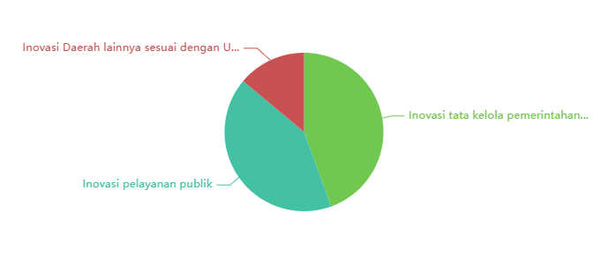
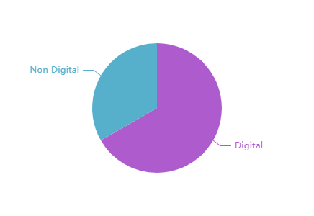
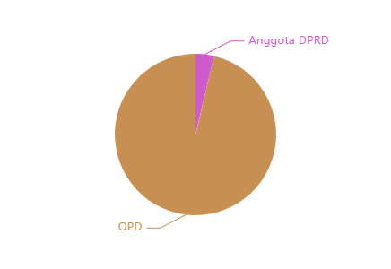
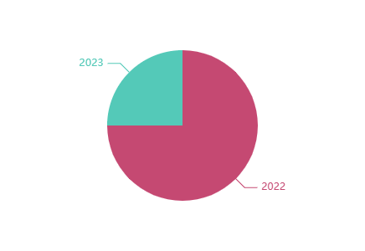
JUMLAH INOVASI YANG DIKIRIM PROVINSI SUMATERA UTARA TAHUN 2024
JUMLAH INOVASI BERDASARKAN
BENTUK INOVASI
JUMLAH INOVASI BERDASARKAN
JENIS INOVASI
7
1
10
14
19
30
INOVASI YANG DIKIRIM KE KEMENDAGRI DAN DIVERIFIKASI SEBANYAK 40 INOVASI DAERAH
NILAI SCORE HASIL VALIDASI IID TAHUN 2023 ADALAH 59, 93
JUMLAH INOVASI BERDASARKAN
INISIATOR INOVASI
JUMLAH INOVASI BERDASARKAN
TAHUN PENERAPAN INOVASI
1
23
39
17

Slide 5
JUMLAH INOVASI BERDASARKAN URUSAN NON PELAYANAN DASAR
0
1
5
JUMAH INOVASI BERDASARKAN URUSAN WAJIB PELAYANAN DASAR TAHUN 2024
Penanaman Modal
Fungsi Penunjang Lainnya
Perencanaan
Pertanian
PMD
Perhubungan
Kominfo
Keuangan
Lingkungan Hidup
Koperasi UKM
Perindustrian
Pemberdayaan Perempuan
Tenaga Kerja
Perpustakaan
Kearsipan
Pangan
Kelautan dan Perikanan
Statistik
Kepegawaian
Pariwisata
Litbang
1
4
0
1
5
1
1
Kesehatan
Pendidikan
PU Penataan Ruang
Trantib Umum Linmas
Prumahan Rakyat Kwsan Permukiman
Sosial
2
1
1
1
1
1
2
2
1
1
4
1
2
1
1
2
1
1
2
1
1
1
1

Slide 6
INDIKATOR | PARAMETER 1 | PARAMETER 2 | PARAMETER 3 | TIDAK TERISI
Regulasi | 12 | 15 | 11 | 2
Ketersediaan SDM |  | 10 | 28 | 2
Dukungan Anggaran |  | 5 |  | 1
Alat Kerja | 1 |  |  | 1
Bimtek Inovasi | 6 | 2 | 31 | 1
Integrasi Program Kegiatan Inovasi dalam RKPD | 2 | 3
Jejaring Inovasi Daerah | 1 | 1 |  | 4
Replikasi | 6 | 1 | 5 | 28
Pedoman Teknis |  | 13 | 25 | 2
Pelaksana Inovasi Daerah |  | 35 | 5
Kemudahan informasi layanan | 5 | 9 | 24 | 2
Penyelesaian Layanan Pengaduan | 1
Keterlibatan Aktor Inovasi Daerah | 13 | 4 | 18 | 5
Kemudahan proses inovasi yang dihasilkan | 5 | 10 | 19 | 6
Layanan Terintegrasi | 8 | 8 | 22 | 2
Kecepatan penciptaan inovasi | 6 | 3 | 26 | 5
Kemanfaatan inovasi | 2 | 1 | 33 | 4
Monitoring dan Evaluasi inovasi daerah | 7 | 28 | 2 | 3
Sosialisasi inovasi daerah | 2 | 14 | 22 | 2
Kualitas inovasi daerah | 2 | 1 | 34 | 3
DARI 40 INOVASI DAERAH YANG DIKIRIM, INDIKATOR IID YANG TIDAK TERISI DATA DUKUNGNYA, ADALAH SBB :
INDIKATOR REGULASI = 2 INOVASI
INDIKATOR KETERSEDIAAN SDM = 2 INOVASI
INDIKATOR DUKUNGAN ANGGARAN = 1 INOVASI
INDIKATOR ALAT KERJA = 1 INOVASI
INDIKATOR BIMTEK = 1 INOVASI
INDIKATOR JEJARING INOVASI DAERAH = 4 INOVASI
INDIKATOR KEMANFAATAN INOVASI = 1 INOVASI
INDIKATOR REPLIKASI = 28 INOVASI
INDIKATOR PEDOMAN TEKNIS = 2 INOVASI
INDIKATOR KEMUDAHAN INFORMASI LAYANAN = 2 INOVASI
INDIKATOR KETERLIBATAN AKTOR INOVASI = 5 INOVASI
INDIKATOR KEMUDAHAN PROSES INOVASI YANG DIHASILKAN = 6 INOVASI
INDIKATOR LAYANAN TERINTEGRASI = 2 INOVASI
INDIKATOR KECEPATAN PENCIPTAAN INOVASI = 5 INOVASI
INDIKATOR KEMANFAATAN INOVASI = 4 INOVASI
INDIKATOR MONEV = 3 INOVASI
INDIKATOR SOSIALISASI INOVASI DAERAH = 2 INOVASI
INDIKATOR KUALITAS INOVASI DAERAH = 3 INOVASI
34
38
9
35
34
39

Slide 7
INOVASI DAERAH PROVINSI SUMATERA UTARA YANG DIKIRIM PADA
INDEKS INOVASI DAERAH KEMENTERIAN DALAM NEGERI TAHUN 2024
NOF | NAMA INOVASI | URUSAN UTAMA | THN PENERAPAN | NILAI ASSESMENT | NILAI VERIFIKASI
1 | North Sumatera Tourism Application DISUMUTAJA | PARIWISATA | 2022 | 96.00 | 87.00
2 | PROGRAM PENILAIAN PERINGKAT KINERJA PERUSAHAAN DALAM PENGELOLAAN LINGKUNGAN HIDUP DAERAH PROVINSI SUMATERA UTARA (PROPERDA) | LINGKUNGAN HIDUP | 2022 | 95.00 | 83.00
3 | Pelaporan dan Pengaduan Masyarakat Berbasis Aplikasi Lapor Satpol PP | TRANTIB UMUM LINMAS | 2022 | 92.00 | 84.00
4 | PENYEDIAAN PETA POTENSI DAN PELUANG USAHA PROVINSI | PENANAMAN MODAL | 2022 | 97.00 | 90.00
5 | Pembayaran Pajak Kendaraan Bermotor dan Bea Balik Nama Kendaraan Bermotor Secara Non Tunai/ Quick Response Code Indonesian Standard (QRIS) | KEUANGAN | 2022 | 93.00 | 73.00
6 | Sistem Manajemen Penyaluran Bantuan Keuangan (SEMERBAK) | FUNGSI PENUNJANG | 2022 | 88.00 | 67.00
7 | Pusat Edukasi Pengelolaan Sampah | LINGKUNGAN HIDUP | 2022 | 98.00 | 85.00
8 | E-Anggota Perpustakaan | PERPUSTAKAN | 2022 | 99.00 | 88.00
9 | E-LEARNING SISTEM SIBERMARTABAT (PENGEMBANGAN E-SERTIFIKAT) | DIKLAT | 2022 | 93.00 | 82.00
10 | Sistem Informasi Layanan Kearsipan (SILAKAN) | KEARSIPAN | 2022 | 87.00 | 67.00
11 | Pengembangan Aplikasi Sistem Informasi Rumah Tidak Layak Huni (Sirtu) menjadi Sistem Informasi Pemantauan Lapangan (Simantel) | PERRMH RAKYAT KWSN PERMUKIMAN | 2022 | 105.00 | 96.00
12 | Progress Report Pengendalian Pembangunan Sumatera Utara |  | 2022 | 106.00 | 97.00
13 | Aplikasi Pengawasan Pupuk dan Pestisida Provinsi Sumatera Utara | FUNGSI PENUNJANG | 2022 | 103.00 | 89.00
FUNGSI PENUNJANG

Slide 8
NOSOS | NAMA INOVASI | URUSAN UTAMA | THN PENERAPAN | NILAI ASSESMENT | NILAI VERIFIKASI
14 | Kelas Perempuan Mandiri Berbudaya (Kelapa Muda) Sumatera Utara | PEMBERDAYAAN PEREMPUAN ANAK | 2022 | 104.00 | 98.00
15 | Sistem Informasi Antisipasi Narkoba Menuju Sumatera Utara Bersih Narkoba (SIAP BERSINAR) | TRANTIB LINMAS | 2023 | 102.00 | 84.00
16 | SEPPEDA (Sistem Pengendalian Program Prioritas Pembangunan Daerah Provinsi Sumatera Utara) | TRANTIB LINMAS | 2021 | 101.00 | 65.00
17 | SIRINOV SMART (Kolaborasi Pemanfaatan Hasil Riset dan Penerapan Inovasi Daerah Provinsi Sumatera Utara Terintegrasi) | LITBANG | 2023 | 99.00 | 99.00
18 | RESPEK (Reformasi Pengawasan Spesialis Ketenagakerjaan) SUMUT HEBAT | TENAGA KERJA | 2022 | 96.00 | 96.00
19 | “PEKERTI BERMARTABAT” PElayanan kesehatan KERja TerIntegrasi untuk Sumut BERMARTABAT | KESEHATAN | 2023 | 96.00 | 85.00
20 | Bakti Kesehatan Bermartabat | KESEHATAN | 2022 | 96.00 | 89.00
21 | FAST TRACK DIGITALISASI 1000 KUMKM | KOPERASI UKM | 2023 | 93.00 | 77.00
22 | Sistem Informasi Data Kesejahteraan Sosial Masyarakat Sumatera Utara (SIDAKMASU) | SOSIAL | 2023 | 96.00 | 83.00
23 | Respon Cepat Penanganan Darurat Bencana | TRANTIB LINMAS | 2023 | 95.00 | 95.00
24 | Sistem Penyelenggaraan Informasi Tata Ruang (SIPINTAR) | PU PENATAAN RUANG | 2023 | 99.00 | 88.00
25 | Portal Satu Data Indonesia (SADA INA) | PU PENATAAN RUANG | 2023 | 96.00 | 80.00
26 | Dana Bantuan Hibah BUMDes | PMD | 2023 | 94.00 | 84.00
27 | e-KInerja Sumut | KEPEGAWAIAN | 2023 | 98.00 | 71.00
28 | Sistem Informasi Penerimaan dan Penyetoran PAD (SIP3) | KELAUTAN PERIKANAN | 2023 | 95.00 | 71.00
29 | Sistem Informasi Database Bantuan Hukum Daerah (Sidbankumda) | TRANTIB LINMAS | 2023 | 97.00 | 83.00

Slide 9
NO | NAMA INOVASI | URUSAN UTAMA | THN PENERAPAN | NILAI ASSESMENT | NILAI VERIFIKASI
30 | Sistem Informasi Pengelolaan Sungai (SIPENGSUI) | PU PENATAAN RUANG | 2023 | 96.00 | 72.00
31 | Kampung Beasiswa | PENDIDIKAN | 2022 | 100.00 | 98.00
32 | Inovasi Pemijahan Alami Ikan Batak Menggunakan Bak Resirkulasi Buatan | KELAUTAN PERIKANAN | 2023 | 96.00 | 70.00
33 | Fasilitasi Standarisasi dan Peningkatan Pendapatan 1000 (seribu) IKM melalui Digitalisasi Pemasaran | PERINDUSTRIAN | 2023 | 96.00 | 85.00
34 | SIDAK SIAP (Aplikasi Sistem Informasi Tindak Lanjut Laporan Hasil Pemeriksaan) | FUNGSI PENUNJANG | 2022 | 94.00 | 90.00
35 | SIMANTANGADIS (Sistem Informasi Manajemen Transportasi Jalan Berkeselamatan Berbasis GIS) | PERHUBUNGAN | 2023 | 102.00 | 91.00
36 | SISTEM MOBIL INFORMASI KELILING ELEKTRONIK SUMATERA UTARA (SIMIKESU) | KOMINFO | 2023 | 92.00 | 82.00
37 | APLIKASI SISTEM MANAJEMEN INFORMASI PENGUJIAN MUTU DAN RESIDU PESTISIDA (SIMARE) | PERTANIAN | 2022 | 92.00 | 84.00
38 | Gerakan Gotong Royong Sumut Hebat di Bidang Ketenagakerjaan | TENAGA KERJA | 2023 | 91.00 | 88.00
39 | Petani Milenial Perkebunan | PANGAN | 2023 | 88.00 | 72.00
40 | Sistem Informasi Perjalanan Dinas (SI-JADIN) | KEARSIPAN | 2022 | 87.00 | 87.00

Slide 10
CATATAN VALIDATOR BERDASARKAN DATA DUKUNG INDIKATOR PADA INDEKS INOVASI DAERAH
PROVINSI SUMATERA UTARA TAHUN 2024
NO | NAMA INOVASI | CATATAN VALIDASI INDEKS INOVASI DAERAH
1 | Aplikasi Pengawasan Pupuk dan Pestisida Provinsi Sumatera Utara | Indikator Replikasi, nilai skor asesmen adalah 6 (parameter 2), nilai validasi adalah 3 (parameter 1), data atau bukti pendukung yang disampaikan adalah surat / dokumen inovasi hanya pernah direplikasi sebanyak 1 kali oleh daerah lain. Indikator Keterlibatan Aktor Inovasi, nilai skor asesmen adalah 3 (parameter 3), nilai validasi adalah 1 (parameter 1), data atau bukti pendukung yang disampaikan adalah dokumen unsur stakeholder yang terlibat dalam inovasi hanya pemerintah dan pelaku bisnis. Indikator Monitoring dan Evaluasi, nilai skor asesmen adalah 6 (parameter 3), nilai validasi adalah 4 (parameter 2), data atau bukti pendukung yang disampaikan hasil pengukuran survei kepuasan masyarakat.
2 | SEPPEDA (Sistem Pengendalian Program Prioritas Pembangunan Daerah Provinsi Sumatera Utara) | Indikator Ketersediaan SDM terhadap inovasi daerah, nilai skor asesmen adalah 6 (parameter 3) dan nilai validasi adalah 0, data atau bukti pendukung tidak dipenuhi. Indikator Kemudahan Proses inovasi daerah yang dihasilkan, nilai skor asesmen 6 (parameter 3), nilai validasi adalah 0, data atau bukti pendukung tidak disebutkan satuan waktu dalam memperoleh hasil inovasi. Indikator Kualitas inovasi, nilai skor asesmen adalah 12 (parameter 3), dan nilai validasi adalah 0, data atau bukti pendukung tidak dipenuhi
3 | e- Kinerja Sumut | Indikator Regulasi, nilai skor asesmen adalah 9 (parameter 3), dan nilai validasi adalah 0, data atau bukti pendukung tidak di penuhi. Indikator Jejaring Inovasi daerah, nilai skor asesmen adalah 3 (parameter 3), nilai validasi adalah 0, data atau bukti pendukung tidak dipenuhi. Indikator Replikasi, nilai asesmen adalah 0, dan nilai validasi adalah 0, data atau bukti pendukung tidak dipenuh

Slide 11
NO | NAMA INOVASI | CATATAN VALIDASI INDEKS INOVASI DAERAH
4 | SIMANTANGADIS (Sistem Informasi Manajemen Transportasi Jalan Berkeselamatan Berbasis GIS) | Indikator Dukungan Anggaran, nilai skor asesmen adalah 6 (parameter 3), nilai validasi 4 (parameter 2), data atau bukti pendukung yang disampaikan adalah dokumen DPA Tahun 2023 (T-1). Indikator Bimtek Inovasi , nilai skor asesmen adalah 3 (parameter 3), nilai validasi 1 (parameter 1), data atau bukti pendukung yang disampikan dokumen terlampir informasi bimtek dan sosialisasi sebanyak 1 kali dalam 2 tahun terakhir (6 Desember 2023). Indikator Kemudahan Proses Inovasi yang dihasilkan, nilai skor asesmen adalah 6 (parameter 3), nilai validasi 4 (parameter 2), data atau bukti pendukung yang disampaikan adalah dokumen, tertera bahwa hasil inovasi dapat diperoleh dalam waktu 2 hari kerja dan 1 jam 28 menit.

Slide 12
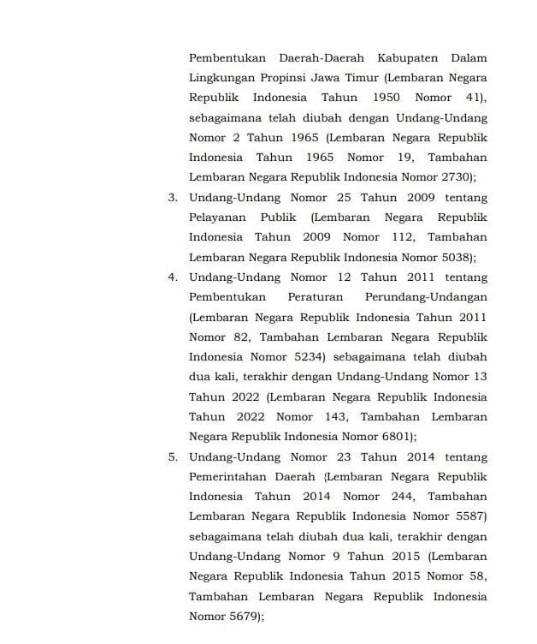
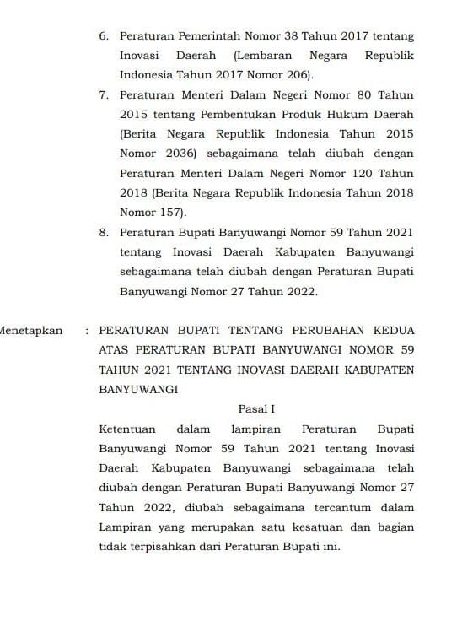
NAMA INOVASI : SISTER SAY (SISTEM TERNAK IKAN DAN SAYURAN)
INDIKATOR : REGULASI
PARAMETER 3 : PERATURAN KEPALA DAERAH
DATA DUKUNG : PERATURAN KEPALA DAERAH DAN LAMPIRAN INOVASI

Slide 13
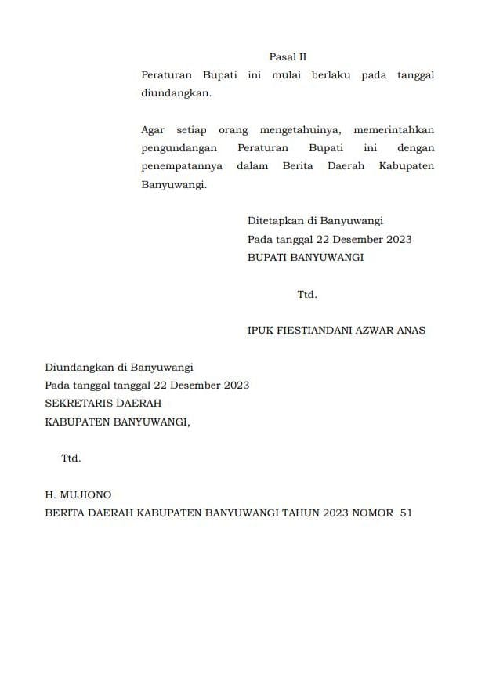
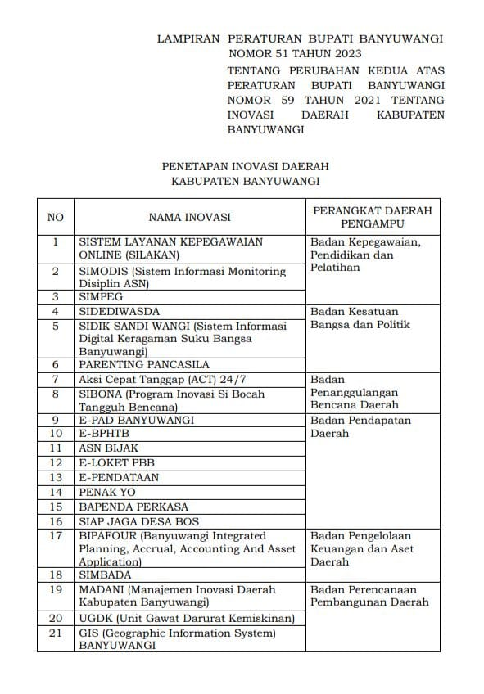
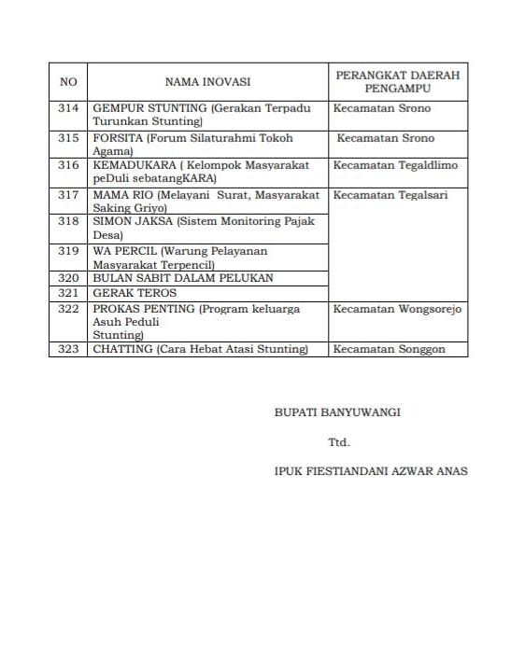

Slide 14
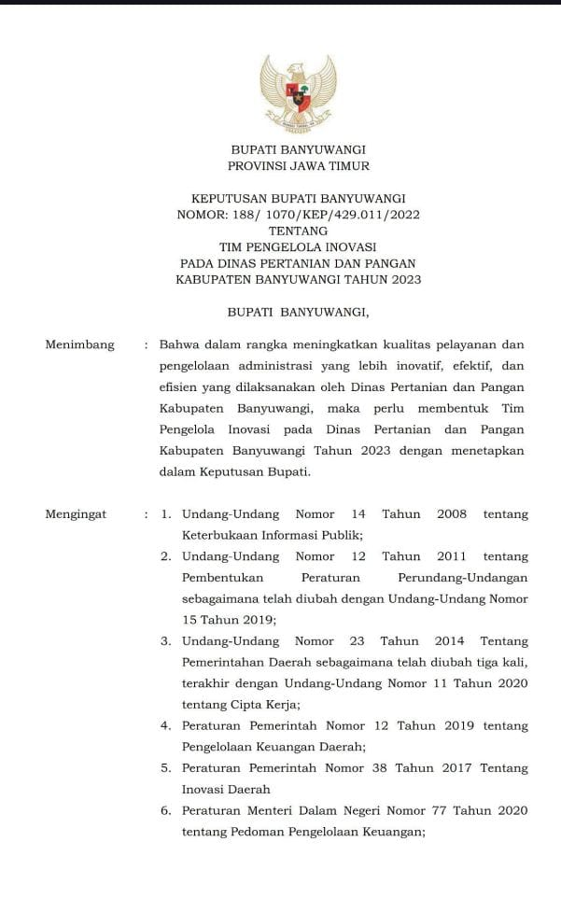
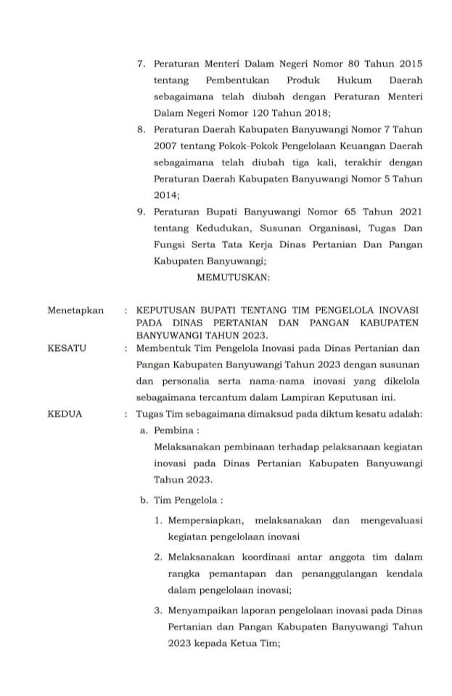
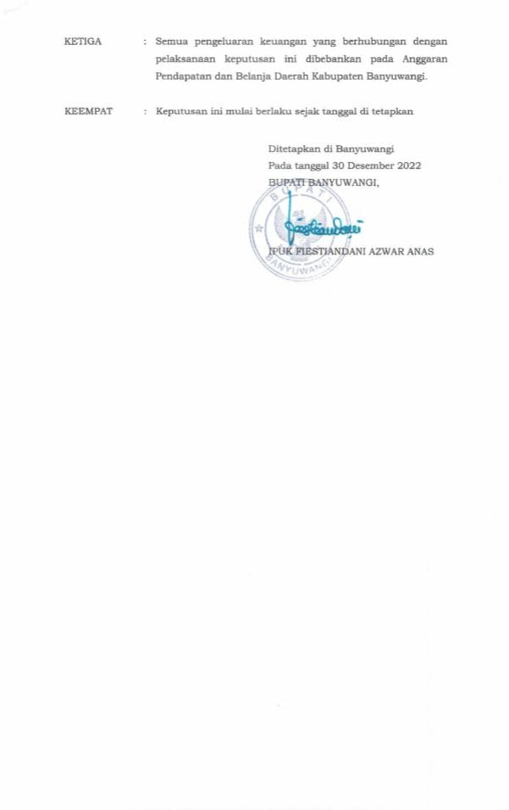
INDIKATOR : KETERSEDIAAN SDM INOVASI DAERAH
PARAMETER 3 : LEBIH DARI 30 SDM
DATA DUKUNG : SURAT KEPUTUSAN KDH DAN LAMPIRAN

Slide 15
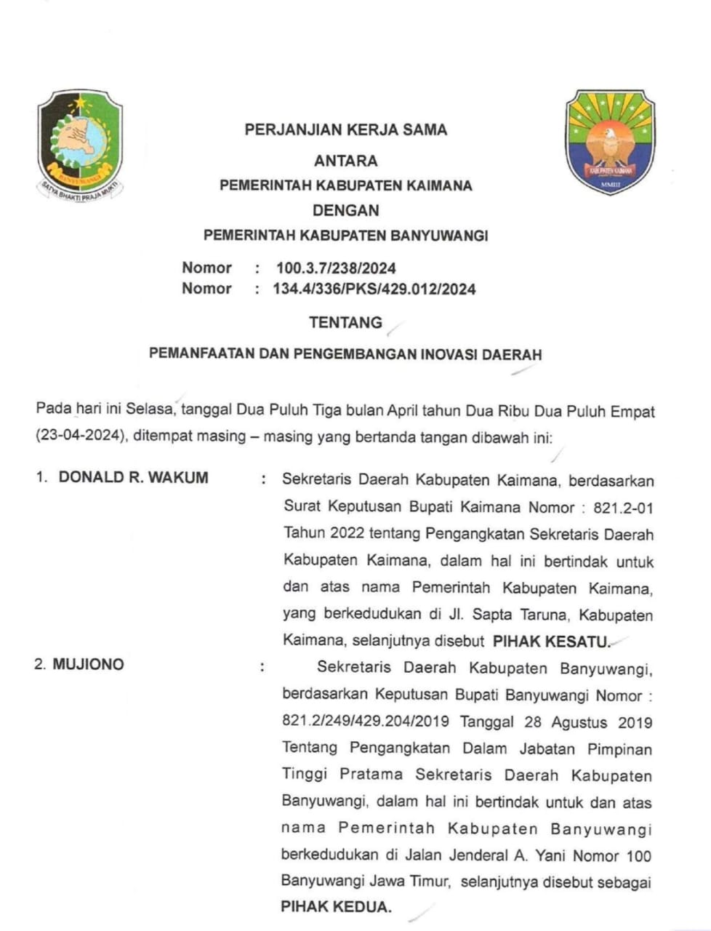
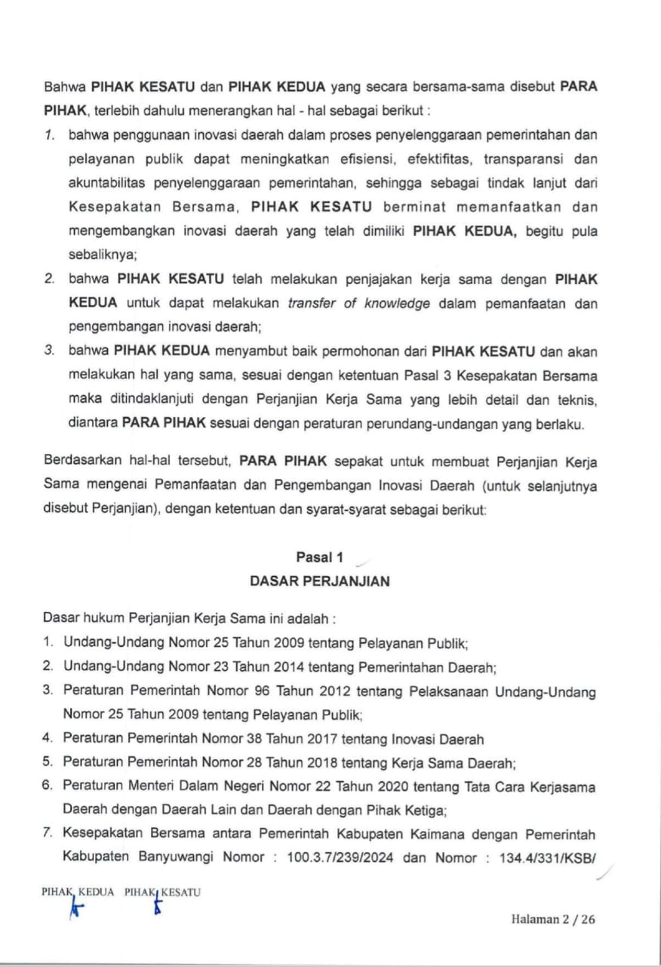
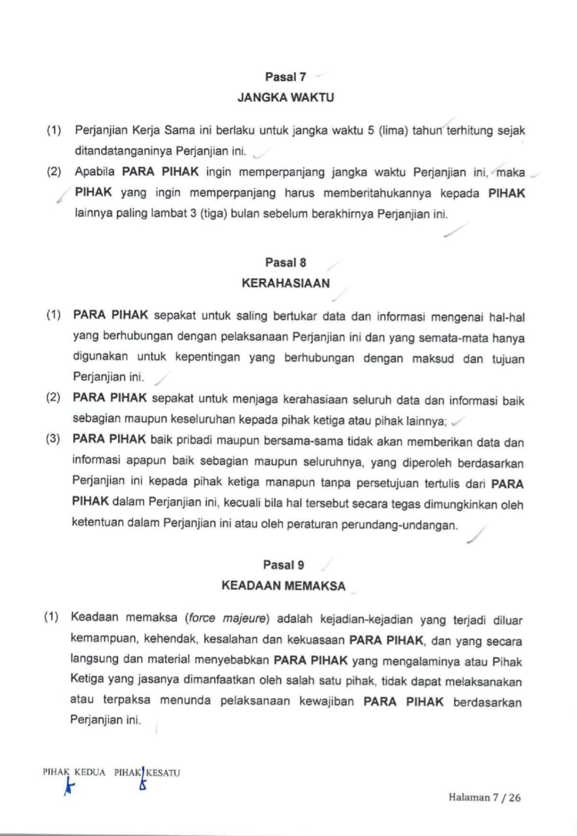
INDIKATOR : REPLIKASI
PARAMETER 3 : 3 KALI MELAKUKAN REPLIKASI DENGAN DAERAH LAIN
DATA DUKUNG : PERJANJIAN KERJA SAMA (PKS)

Slide 16
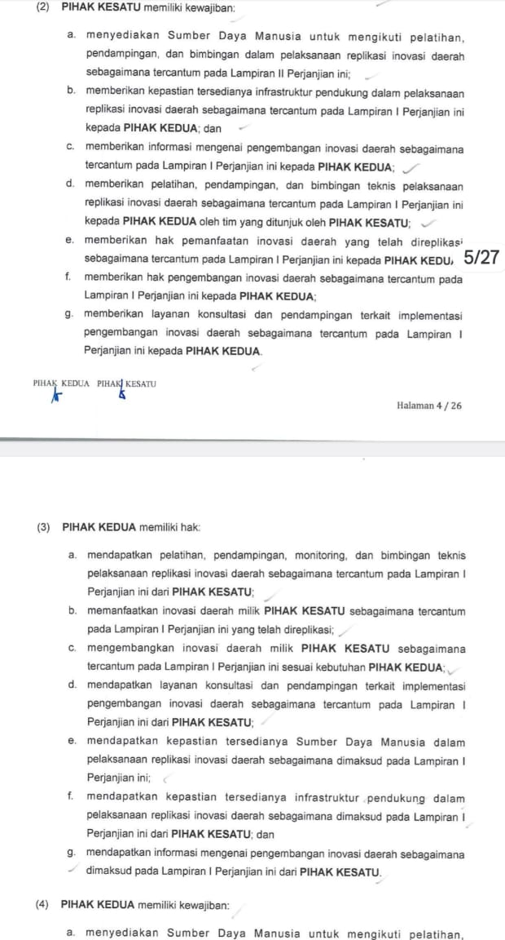
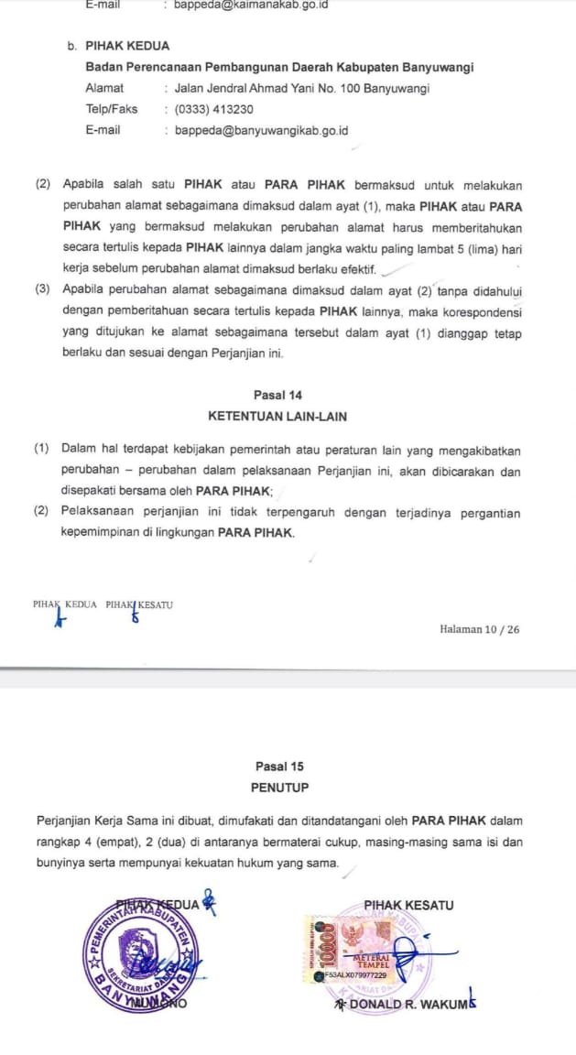
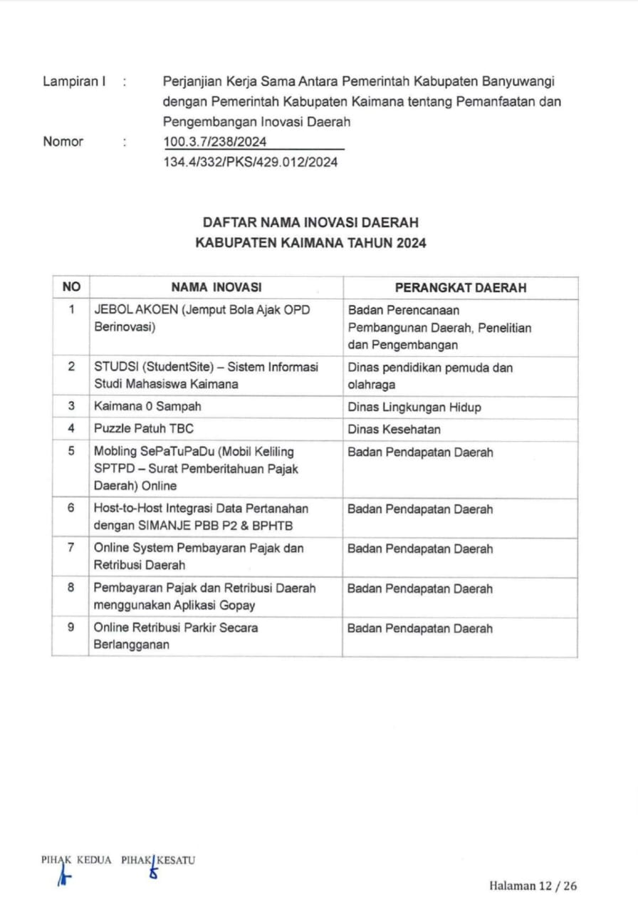

Slide 17
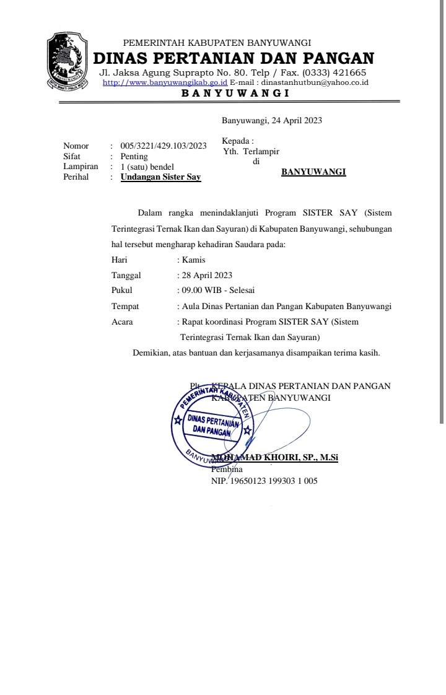
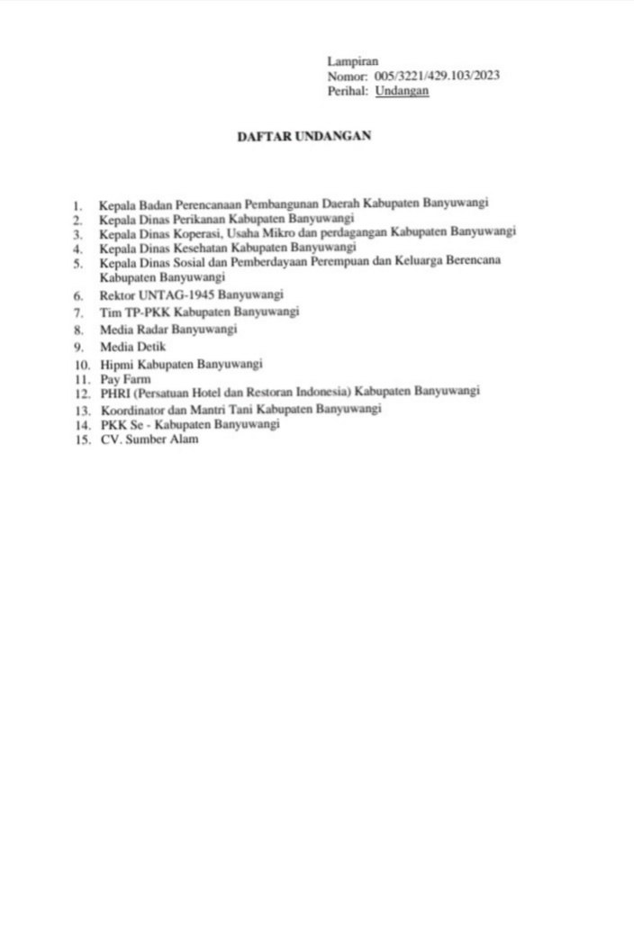
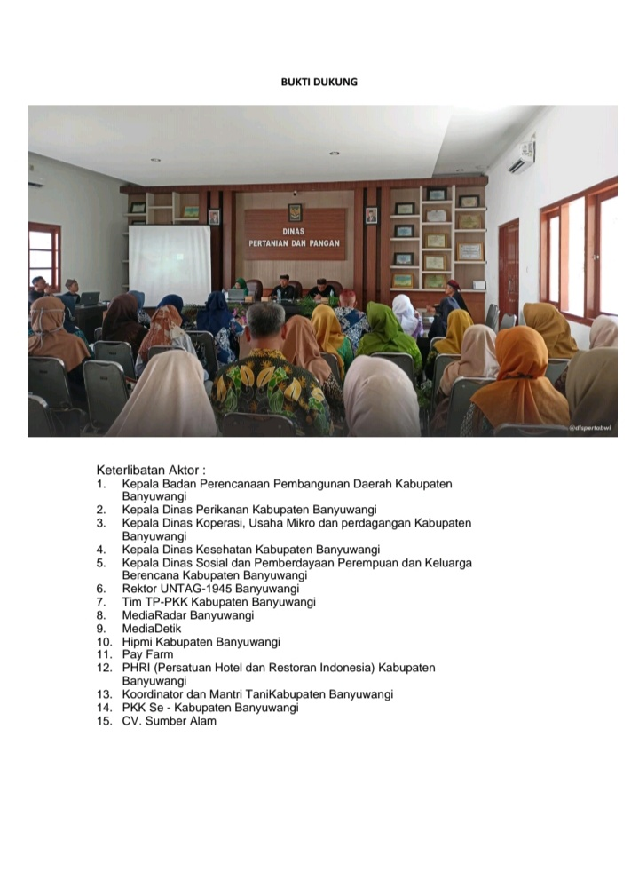
INDIKATOR : KETERLIBATAN AKTOR INOVASI
PARAMETER 3 : INOVASI MELIBATKAN 5 AKTOR ATAU LEBIH
DATA DUKUNG : SURAT KEPUTUSAN KDH ATAU UNDANGAN RAPAT

Slide 18

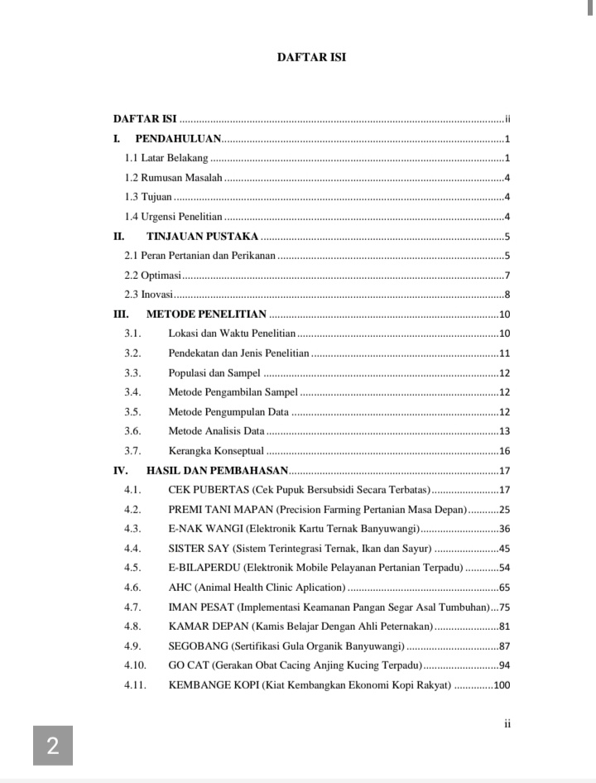
INDIKATOR : MONITORING DAN EVALUASI INOVASI DAERAH
PARAMETER 3 : HASIL LAPORAN MONEV EKSTERNAL BERDASARKAN HASIL PENELITIAN/ KAJIAN/ ANALISIS
DATA DUKUNG : LAPORAN

Slide 19
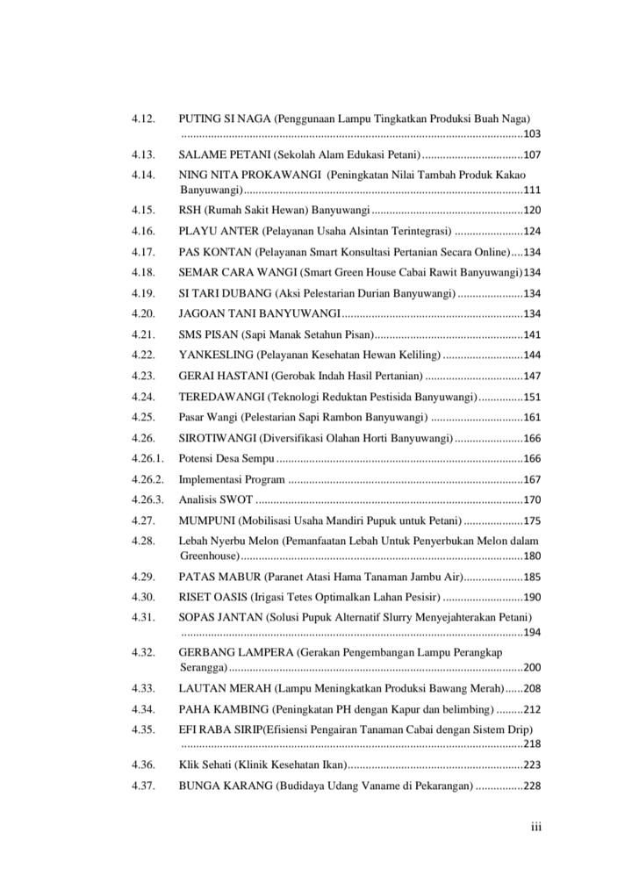
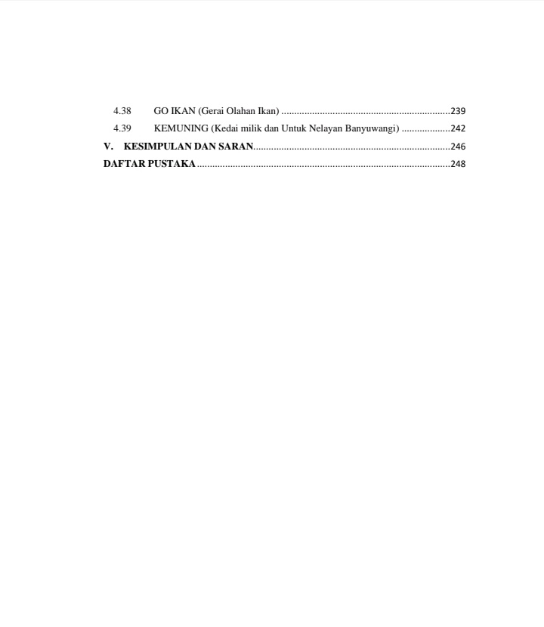

Slide 20



INNOVATIVE GOVERNMENT AWARD
(IGA)
2022
TERIMA KASIH

